Slide 1


8조 송다은, 이민우, 이학진, 이현빈, 한수연
Notes:
안녕하세요. 8조 두근마켓 발표를 맡은 OOO 입니다.

Slide 2






01
중고 거래 시장 분석
연간 방문자 수
1억9000만명
2018 거래액
3조 이상
중고나라
회원 수
2100만
(2017년도 중고나라 제공)
(중고나라+번개장터)
2017
2조3천
개설
2016
1조8천
2003
2010
2015
2017
3조 규모의 잠재력이 큰 시장
불황에도 꾸준히 성장하는 중고거래 시장
Notes:
최근 중고 시장은 점점 커지고 있는데요 네이버 중고나라 카페는 회원 수 2,100만명으로 우리나라 인구의 절반에 가까운 사람이 이용하고 있습니다.
또한, 연간 방문자 수는 1억 9000만명, 거래 액은 3조 이상으로 앞으로도 계속해서 이용자가 점점 늘어나고 시장은 점점 커질 것으로 예상하고 있습니다.
중고거래 시장은 경제가 불황일수록 중고 거래가 늘어나고, 갈수록 진화하고 새로운 부가가치를 창출해내 무궁무진한 성장가능성을 내다보고 있습니다.

Slide 3









01
기존 시장 분석
당근마켓
번개장터
중고나라
특징
불편한 점
기존의 장점은 살리고 단점은 개선하고 기능을 추가한
새로운 서비스의 탄생
거래 평가, 직거래, 필터기능
웹 또는 모바일 환경에 편향된 서비스 이용 시 로그인 必, 지도 기능 미지원
Notes:
기존의 중고거래 시장인 당근마켓, 번개장터, 중고나라를 비교해 보았습니다.
3개 서비스의 대표적인 특징으로는 거래평가와 직거래 위주의 서비스를 지원하고 편의성을 위해 간단한 필터 기능을 지원하고 있었습니다.
이에 반해 일부는 웹 버전을 지원하지 않고 모바일 버전만 제공하며, 로그인을 했을 때만 조회 등의 서비스를 사용할 수 있어 불편함을 느끼는 고객도 있습니다.
또한, 지도에서 상품을 확인하는 기능을 제공하지 않아 사용자가 직접 지도상 위치를 확인해야하는 번거로움을 감수해야만 했습니다.
그렇기 때문에 저희는 기존의 장점은 살리고 단점은 개선, 기능을 추가한 새로운 서비스를 탄생시켰습니다.

Slide 4





02
기술적 경쟁력
웹/모바일
지원
다양한
필터 기능
두근 지수
지도 기능
Notes:
저희 서비스의 기술적 경쟁력을 소개하겠습니다.
첫번째, 반응형 웹을 통한 웹/모바일 두 가지 버전을 제공합니다.
두번째, 부족 했던 필터 기능에서 추가된 4가지의 다양한 필터를 지원합니다.
그리고 판매한 물품에 대한 실제 구매자의 거래 평가를 진행해, 이를 기반으로 두근 지수를 산정하였고 사용자들의 신뢰도를 높였습니다.
마지막으로, 기존의 서비스에서는 없었던 지도 기능을 제공합니다. 자신의 동네를 기반으로 구 단위 주변 동네의 물품을 검색, 확인할 수 있도록 했습니다.

Slide 5
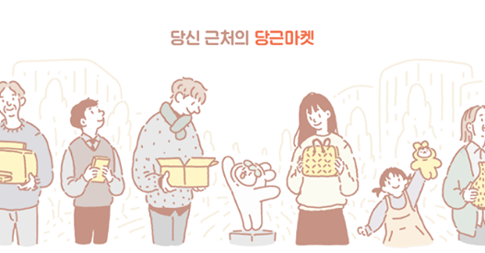





두근
마켓
Notes:
이렇게 완성된 서비스가 두근마켓입니다.

Slide 6

Notes:
소개영상 보고 가겠습니다.

Slide 7
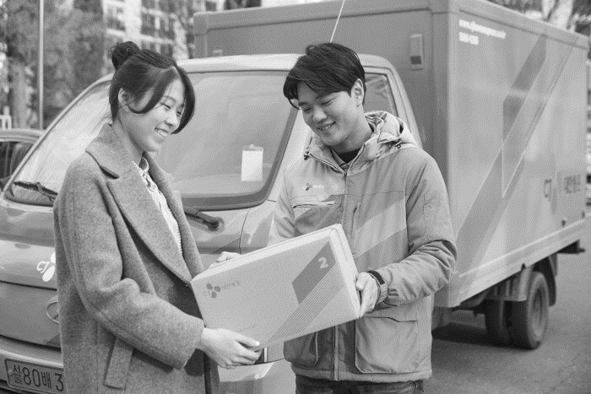
03
핵심 서비스
두근 마켓만의 서비스 소개
Notes:
저희의 핵심 서비스를 간단하게 다시 한번 소개하겠습니다.

Slide 8


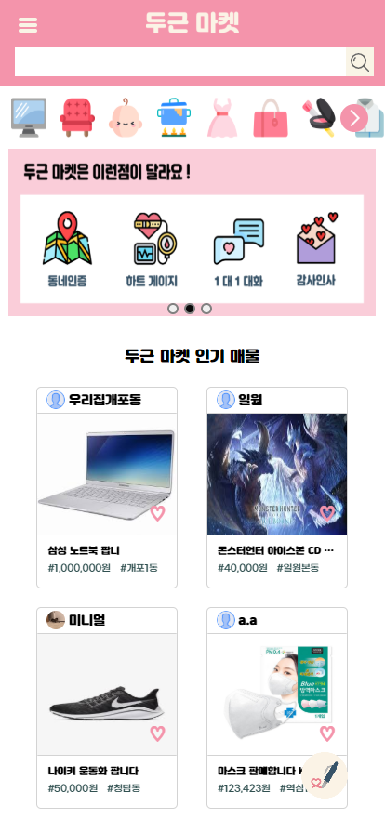
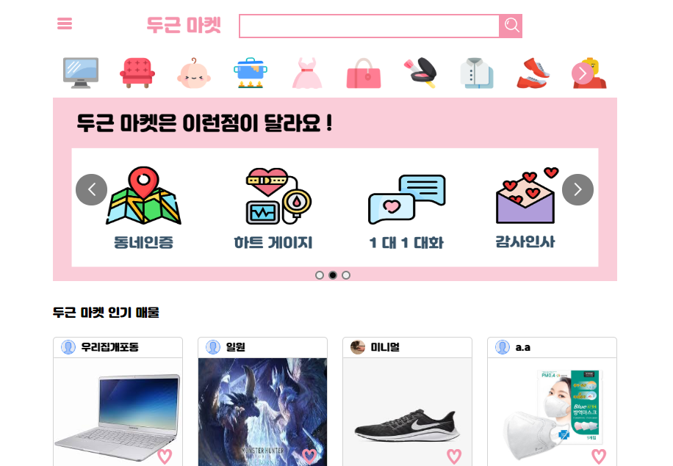
03
반응형 웹
모바일, 웹
100% 동일한 기능
맞춤형 UI/UX 제공
Notes:
두근 마켓은 반응형 웹으로 모바일과 웹에 100% 동일한 기능을 제공합니다.
뿐만 아니라 모바일과 웹에 맞춤형 UI/UX를 제공하여 사용자의 편의성을 높였습니다.

Slide 9
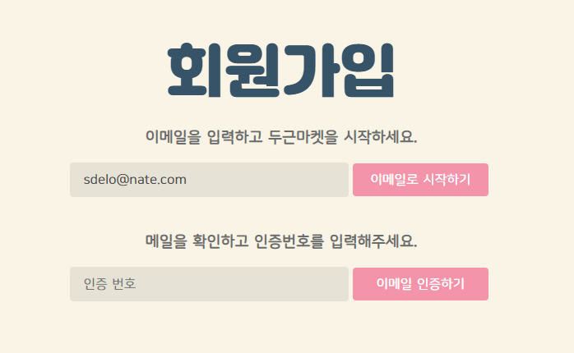
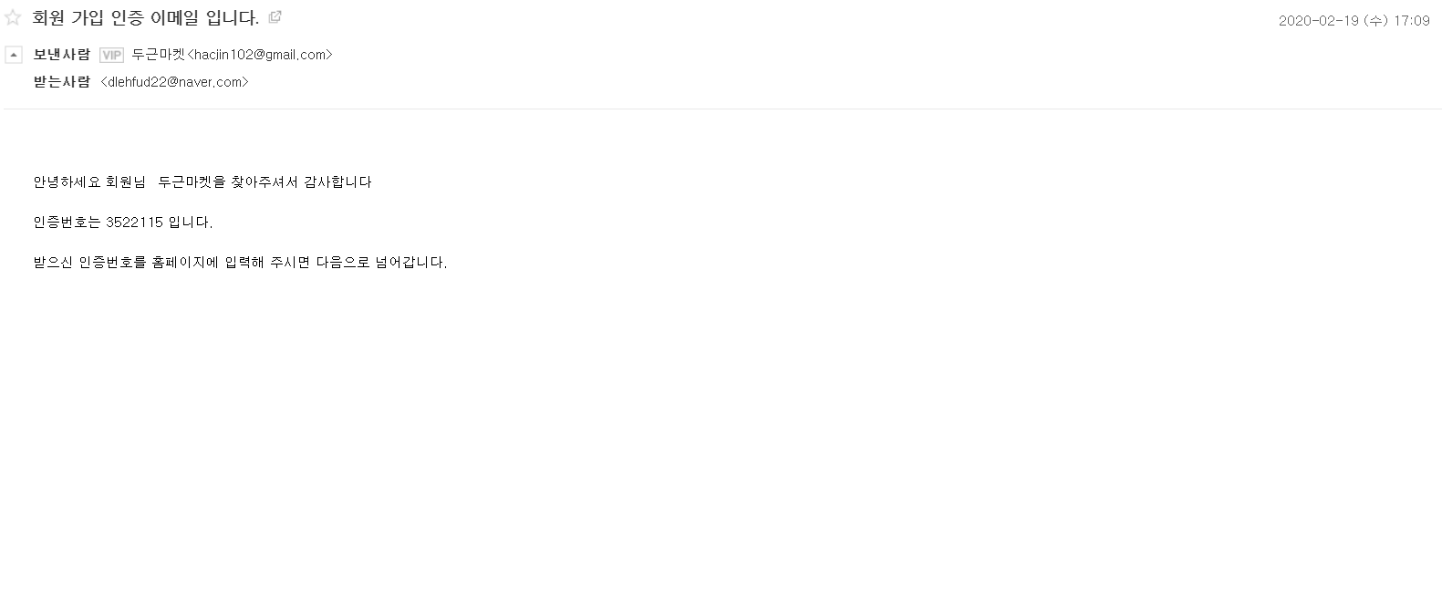

03
회원가입 기능
dlehfud22@naver.com
메일 기반의
본인 인증 시스템
구글 SMTP서버를
활용해 인증번호 전송
Notes:
이메일 인증 회원가입입니다.
회원가입의 경우 이메일을 입력하면 구글 SMTP서버를 활용해 랜덤의 인증번호를 보냅니다.
이때 받은 인증번호를 입력해야 회원가입이 가능하도록 했습니다.

Slide 10
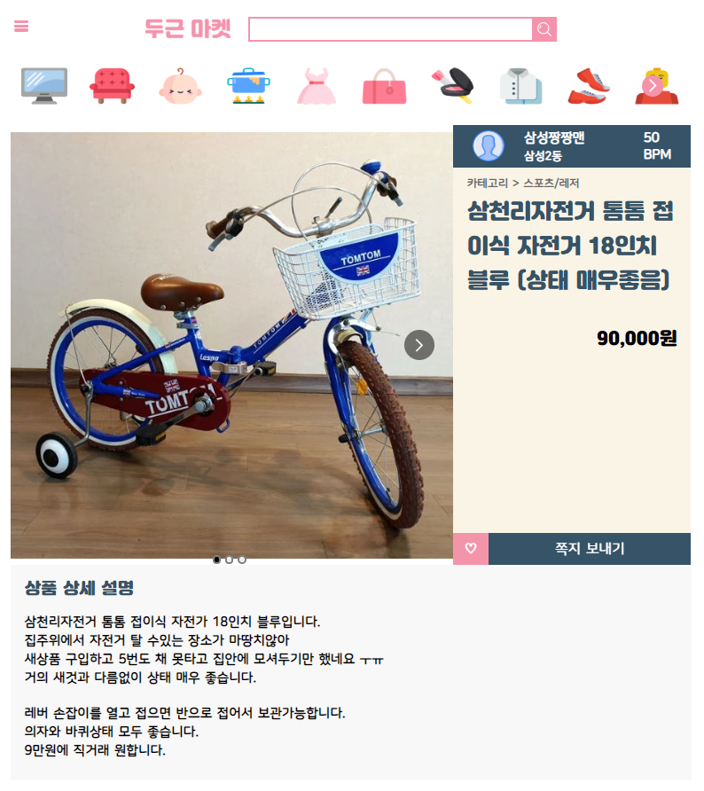
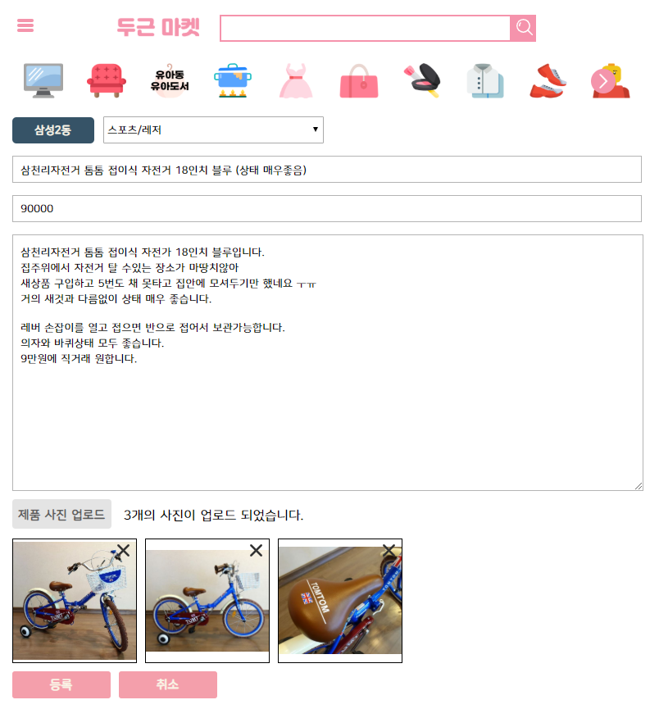
03
게시글 CRUD
여러 개의 이미지 파일 업로드 및 수정, 삭제 가능
Notes:
최대 5개까지의 이미지 업로드와 간편하고 쉬운 게시글 작성, 수정, 삭제가 가능합니다.

Slide 11
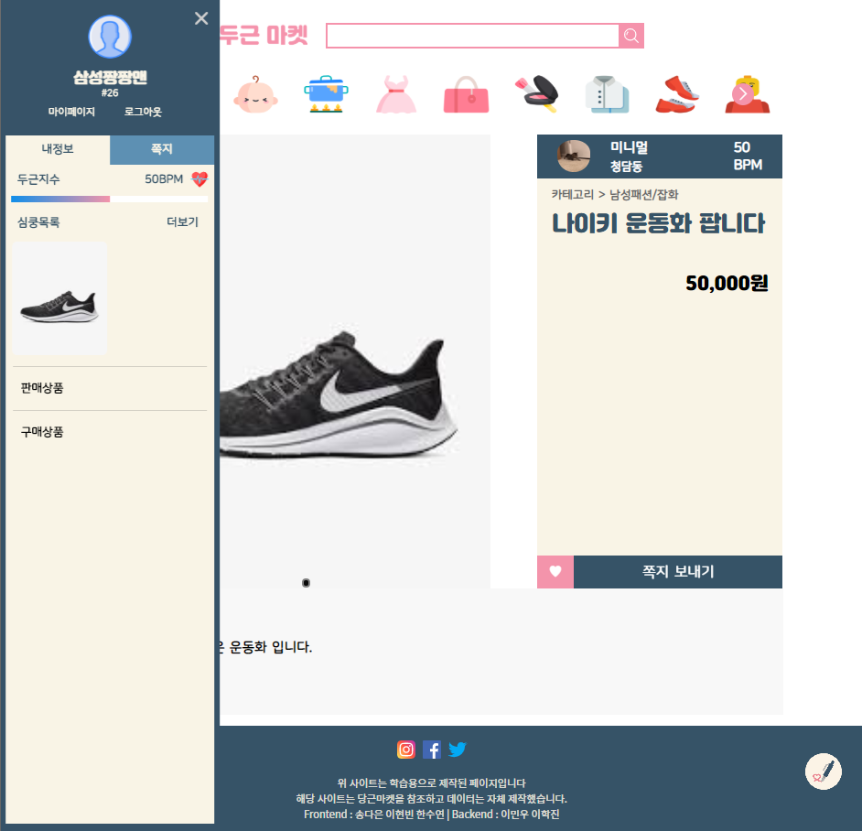
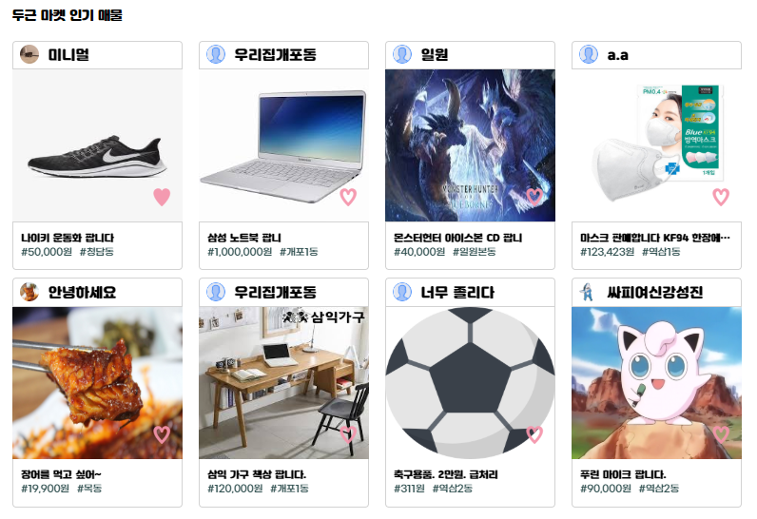
03
찜 기능
찜 개수 기반 인기차트, 찜 한 상품 모아 보기 기능
Notes:
관심있는 물품을 찜 할 수 있는 기능입니다.
상품에 있는 하트를 누르면 심쿵 목록에 추가 됩니다.
이렇게 슬라이드 페이지와 마이 페이지에서 심쿵 목록을 바로 확인할 수 있습니다.
마우스 오버를 했을 때, 상품의 가격을 확인할 수 있어 간편하게 가격비교를 할 수 있도록 했습니다.
또한, 사용자들의 찜 개수를 기반으로 메인페이지에 판매 중인 상품의 인기챠트를 제공하였습니다.

Slide 12
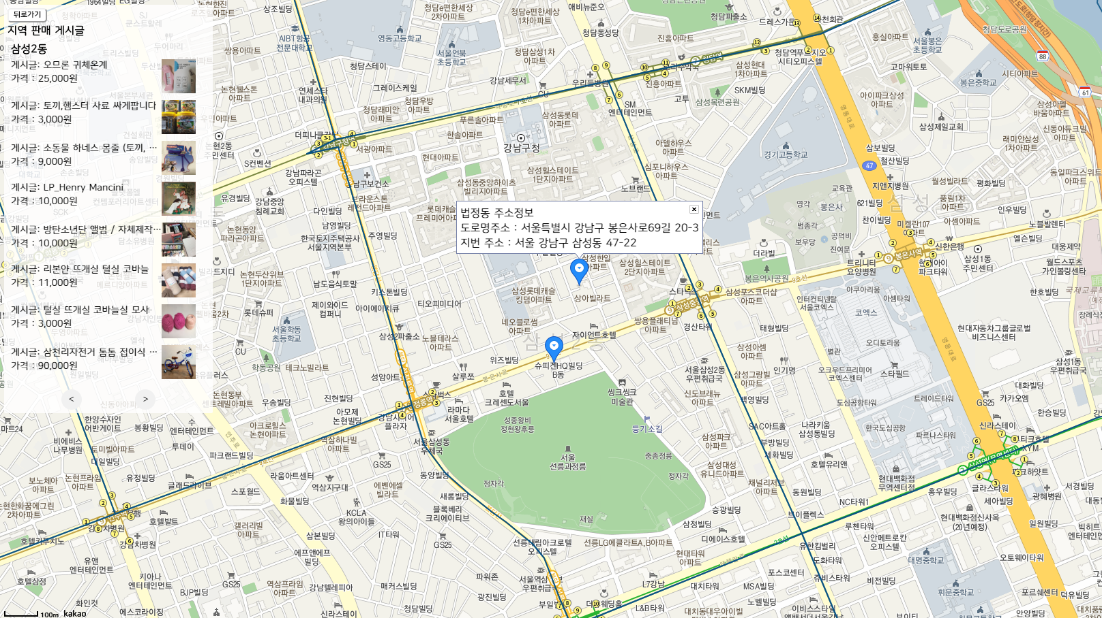

03
지도 기능
우리 지역에 없는 물품은
지도에서 간편하게 찾기
Notes:
두근 마켓의 대표적인 서비스인 지도 기능입니다.
우리 동네에 없는 물품은 자신의 구 기반의 지도를 클릭하면 판매하는 물품을 리스트를 통해 바로 확인할 수 있습니다.
또한, 리스트에서 물품을 찾았을 경우 클릭을 통해 상세 페이지로도 이동 가능합니다.
현재 서비스는 구의 범위가 방대하여 강남구 기반으로 개발하였습니다.

Slide 13
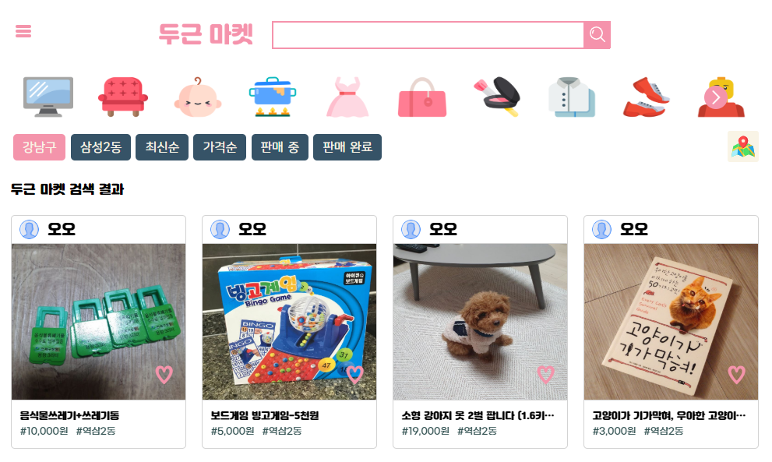
03
필터 기능
지역별
최신순
가격순
판매 상태
4가지
필터 제공
Notes:
본인이 사는 지역에 물건이 없을 때는 해당하는 구까지 확대해 검색이 가능합니다.
또한, 기본 값인 최신순 뿐만 아니라 저렴한 가격순으로 물건을 정렬할 수도 있습니다.
마지막으로 판매 상태 별 원하는 상품만 확인 할 수 있도록 제작되었습니다.
판매 완료의 경우 중고 거래상 상품의 가격의 기준을 확인하는 경우가 있습니다. 이런 이유로 넣게 된 필터입니다.
이처럼 지역별, 최신순, 가격순, 판매상태 별 4가지의 필터를 제공하고, 클릭 한 번으로 쉽게 원하는 필터를 선택해 사용할 수 있습니다.
추가적으로 카테고리별 상품을 제공해 원하는 상품의 부류 또한 나눌 수 있습니다.

Slide 14
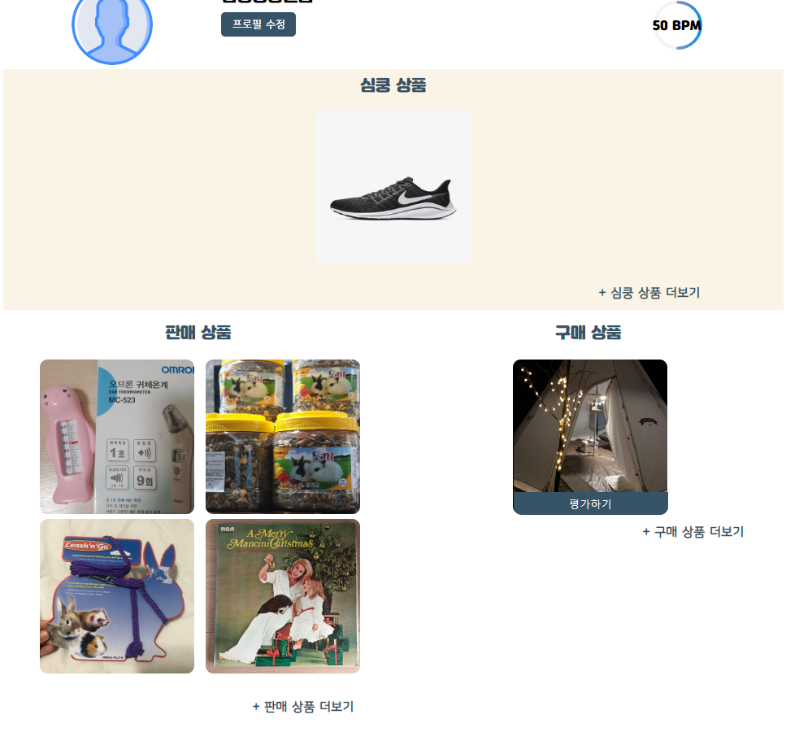
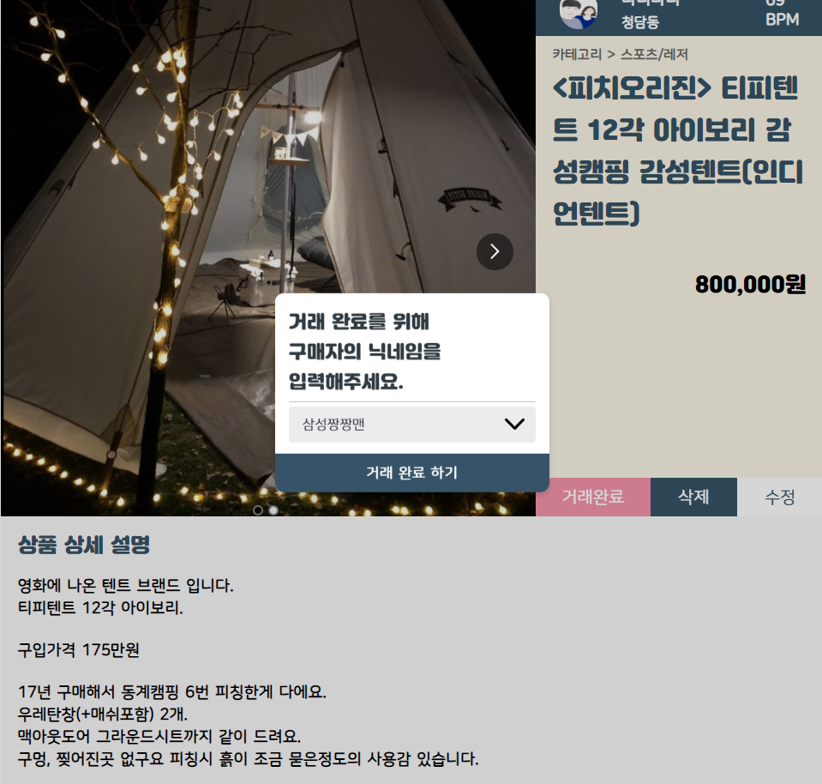
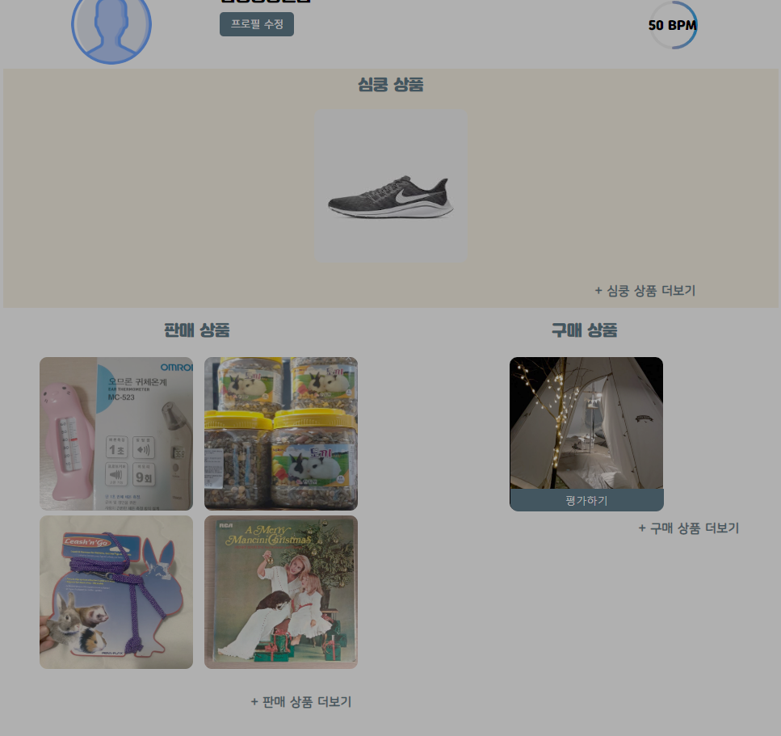
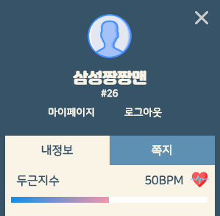
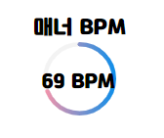
03
매너 평가
판매자는 어땠나요?
좋았어요 / 보통이에요 / 별로예요
좋았어요
평가하기
유저 별 두근 지수 표시
구매 완료 시 판매한 유저 선택
선택된 유저는 마이 페이지에서 매너 평가 가능
Notes:
구매자가 상품 구매 시 판매자에 대한 신뢰도를 높이기 위해 유저 별 두근 지수를 표시합니다.
판매자가 판매 완료를 누르면 채팅을 나눴던 사용자를 기반으로 구매자를 선택합니다.
이렇게 선택된 구매자는 판매자에 대한 평가를 진행할 수 있습니다.
이렇게 평가된 수치를 기반으로 두근 지수를 산정했고, 이를 판매 물품과 프로필에서 확인할 수 있도록 했습니다.

Slide 15
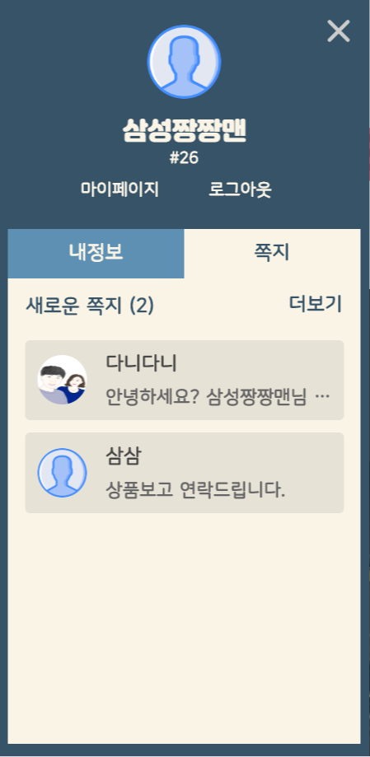
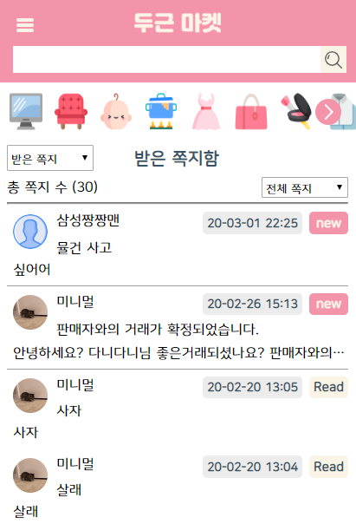
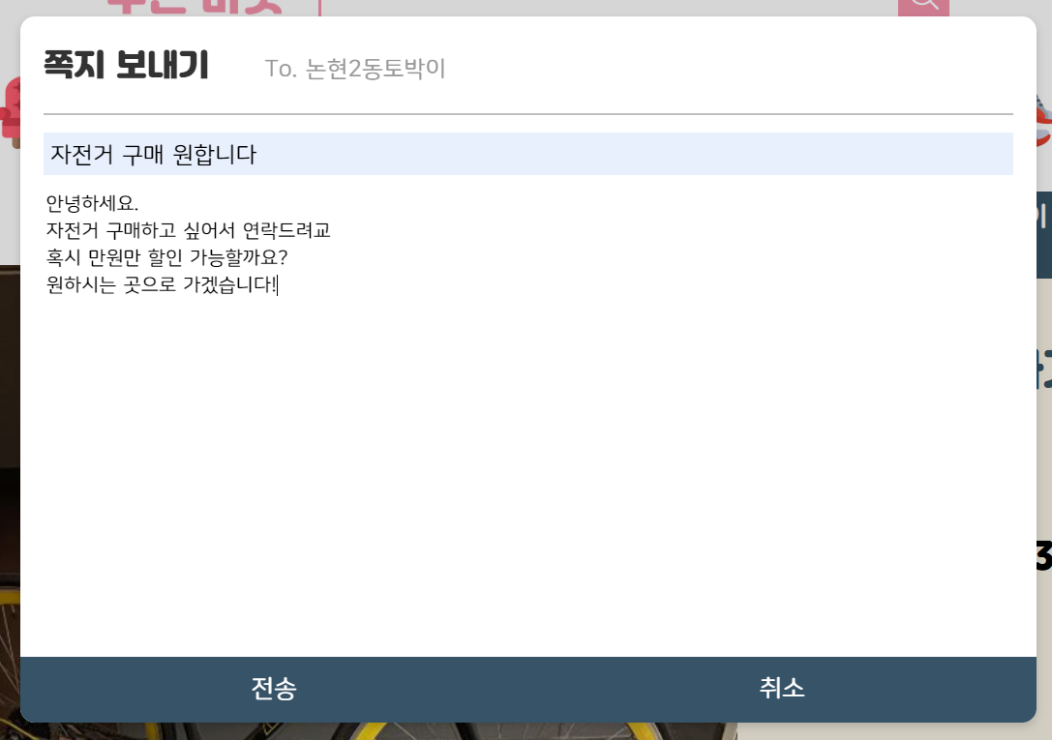
03
쪽지 기능
미리보기 및
보낸/받은, 읽은 상태 확인 가능
쪽지 보내기 기능
Notes:
마지막으로 쪽지 기능입니다. 구매를 원하는 물품이 있는 경우 판매자에게 쪽지를 통해 거래를 요청 할 수 있습니다.
새롭게 받은 쪽지는 미리보기를 통해 확인 할 수 있으며, 쪽지함에서는 받은/보낸 쪽지, 읽은 여부를 통해 확인 할 수 있습니다.
뿐만 아니라 삭제, 답장 기능도 제공해 사용자가 편리하게 쪽지를 통해 거래를 할 수 있도록 서비스하고 있습니다.

Slide 16














CHAPTER 4
”
http://i02a208.p.ssafy.io
http://i02a208.p.ssafy.io:8080
아키텍처
View
Controller
Service
Model
Notes:
서비스의 흐름인 아키텍처 구조 부분입니다.
AWS EC2의 클라우드 가상 컴퓨터 환경을 사용해 Apache서버와 Spring Boot 자체의 tomcat 서버를 통해 Front-end의 React와 Back-end의 Spring Boot 를 배포하였습니다.
서비스의 흐름은 클라이언트의 요청이 들어오면 Spring Boot의 Controller단이 요청의 URL을 판별하고 이를 통한 Service 호출 및 응답, 그에 필요한 Data는 Spring Data JPA가 제공하는 Repository의 메서드를 활용해 조회, 추가, 수정, 삭제가 가능하도록 만들었습니다.

Slide 17
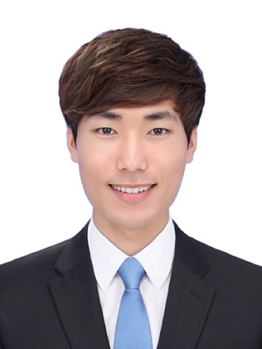
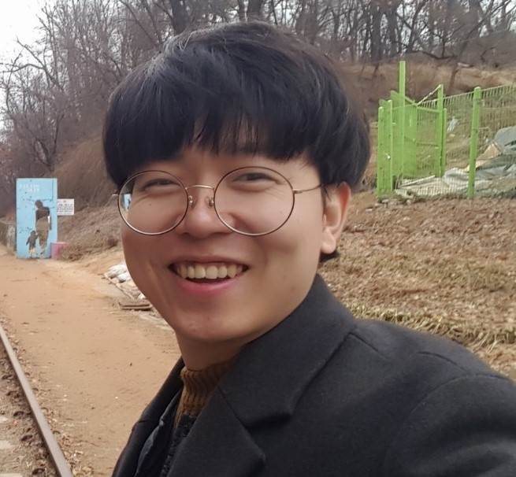

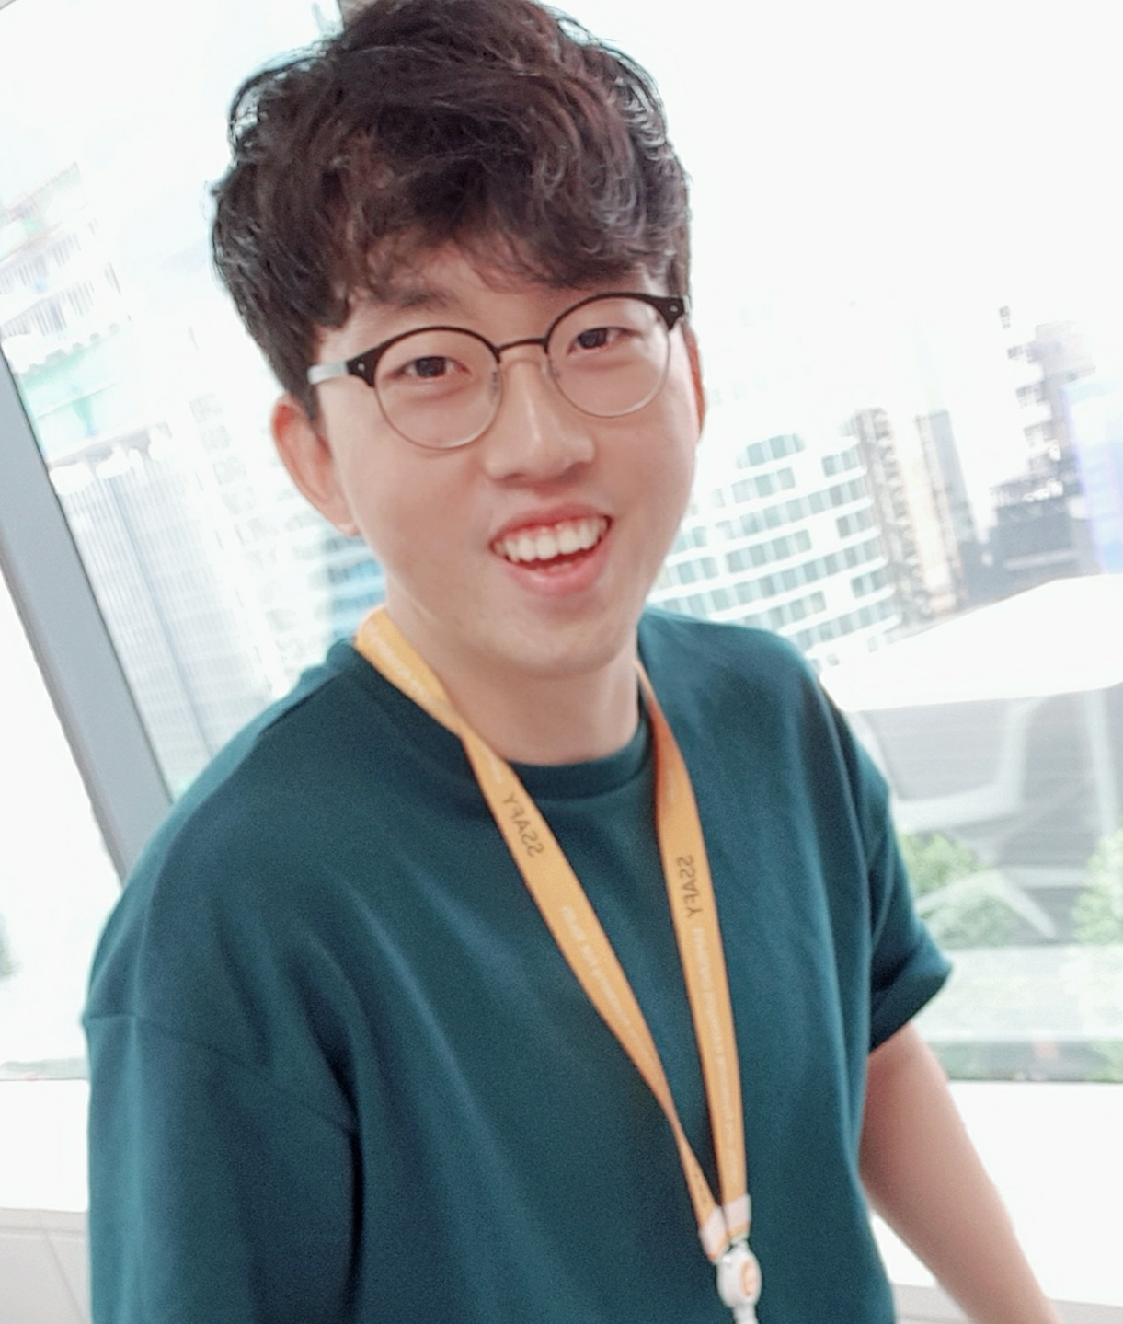
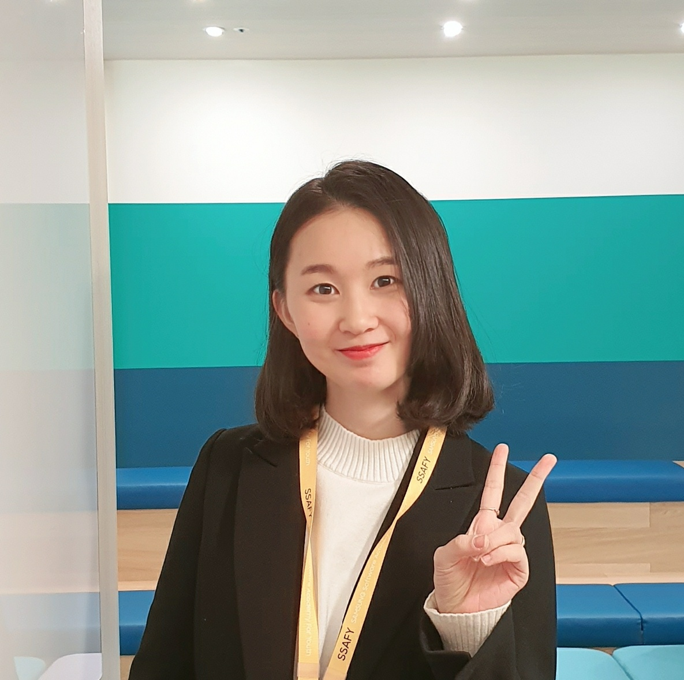
05
팀원 소개
05
팀원 소개
처음 사용해보는 기술이 많아서 힘들었지만 결국 완성도 있는 결과물을 볼 수 있어서 좋았습니다.
좋은 팀원을 만나 프로젝트 완성도가 높아진 것 같아 기쁩니다.
> FRONT
> BACK
될지 몰랐는데 완성이 되어서 정말 기쁩니다.
> 후기
하나 둘 씩 쌓아올려서 완성시켜나가는 것이 재밌었습니다. 더 나은 결과를 내기 위해서 어떻게 협업해야 하는 지 알 수 있었습니다
처음 해보는 리액트가 어렵기도 했지만 조금씩 완성되어가는 모습 보니 뿌듯했습니다.
Notes:
팀 소개입니다.
프론트엔드를 담당한 이현빈, 한수연, 송다은, 백엔드를 담당한 이학진, 이민우로 이루어져 있습니다.
간단한 저희 프로젝트 후기입니다.

Slide 18
Thank You
Notes:
이상으로 두근마켓 발표를 마치겠습니다.
감사합니다.

